Slide 1
دعم عناوين البريد الإلكتروني المدوّلة (EAI) في خوادم البريد الإلكتروني
برنامج يوم القبول الشامل UA
الاسم
الفعالية
التاريخ

Slide 2
مقدمة إلى تدويل عناوين البريد الإلكتروني

Slide 3
القبول الشامل لأسماء النطاقات وعناوين البريد الإلكتروني
الهدف
أن تعمل جميع أسماء النطاقات وعناوين البريد الإلكتروني في جميع التطبيقات البرمجية
التأثير
تعزيز اختيار المستهلك، وتحسين المنافسة، وتوفير وصول أوسع للمستخدمين النهائيين
القبول
التحقق من الصحة
العملية
التخزين
العرض

Slide 4
فئات أسماء النطاقات وعناوين البريد الإلكتروني
من الممكن الآن الحصول على أسماء النطاقات وعناوين البريد الإلكتروني باللغات المحلية:
أسماء النطاقات المدوّلة (IDN)
تدويل عناوين البريد الإلكتروني (EAI)
تنسيق UTF8 باستخدام Unicode المستخدم لـ IDN وEAI
أسماء النطاقات
أسماء نطاقات مستوى أعلى أحدث: example.sky
أسماء نطاقات مستوى أعلى أطول: example.abudhabi
أسماء نطاقات مدوّلة 普遍接受-测试.世界
تدويل عناوين البريد الإلكتروني (EAI)
ASCII@IDN marc@société.org
UTF8@ASCII ईमेल@example.com
UTF8@IDN 测试@普遍接受-测试.世界
UTF@IDN؛ النصوص من اليمين إلى اليسار موقع.مثال@میل-ای

Slide 5
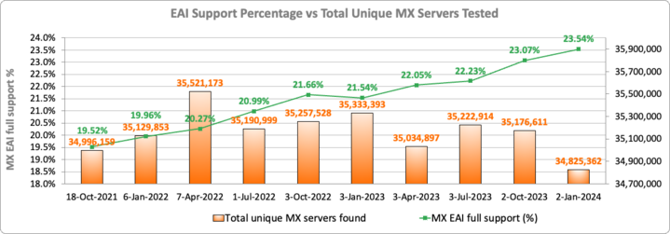
دعم EAI في البريد الإلكتروني ضمن نطاقات gTLD

Slide 6
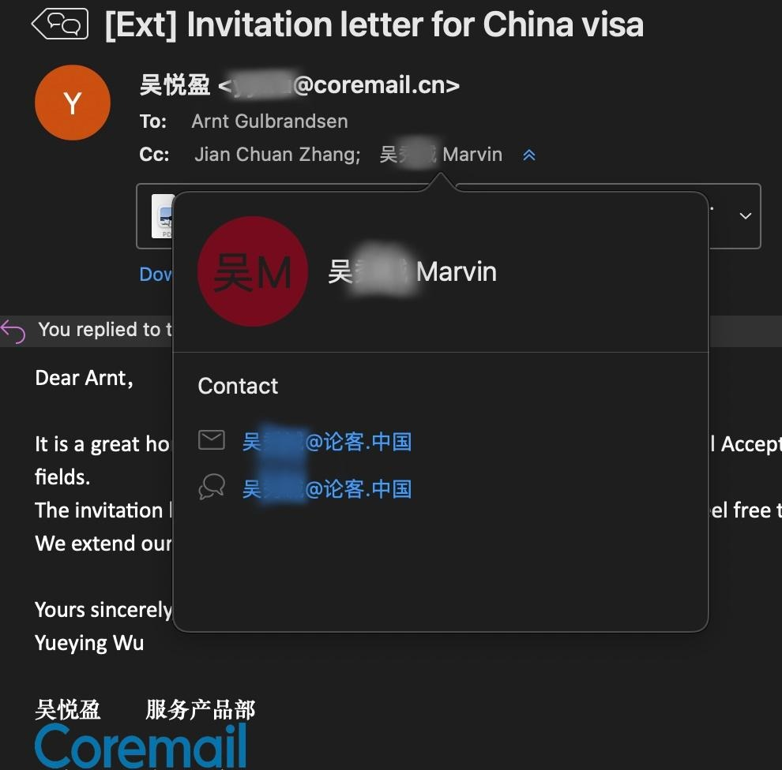
دعم EAI في البرامج والخدمات الرئيسية
خدمات البريد الإلكتروني المجانية – Gmail وOffice365 والعديد من الخدمات الأصغر تدعم EAI
منتجات البريد الإلكتروني – Microsoft Exchange بدءًا من الإصدار 2019 وOutlook تدعمان EAI بشروط بريد iPhone Mail، وما إلى ذلك.
البرامج مفتوحة المصدر – MTAs Postfix وExim، وبرنامج العميل Thunderbird، ودعم البريد في Java وRuby وPython وما إلى ذلك، تدعم EAI
موفرو خدمة البريد الإلكتروني – يمكن لشركات مثل Elastic Email وMailgun وReturn Path وما إلى ذلك إرسال البريد ("تم شحن طلبك") إلى عناوين EAI؛ ويحظى كثيرون آخرون بدعم جزئي
برامج البريد الإلكتروني الأخرى – تحتوي المكتبات التي تدعم EAI على مئات الآلاف أو الملايين من التنزيلات
Outlook يعرض EAI

Slide 7
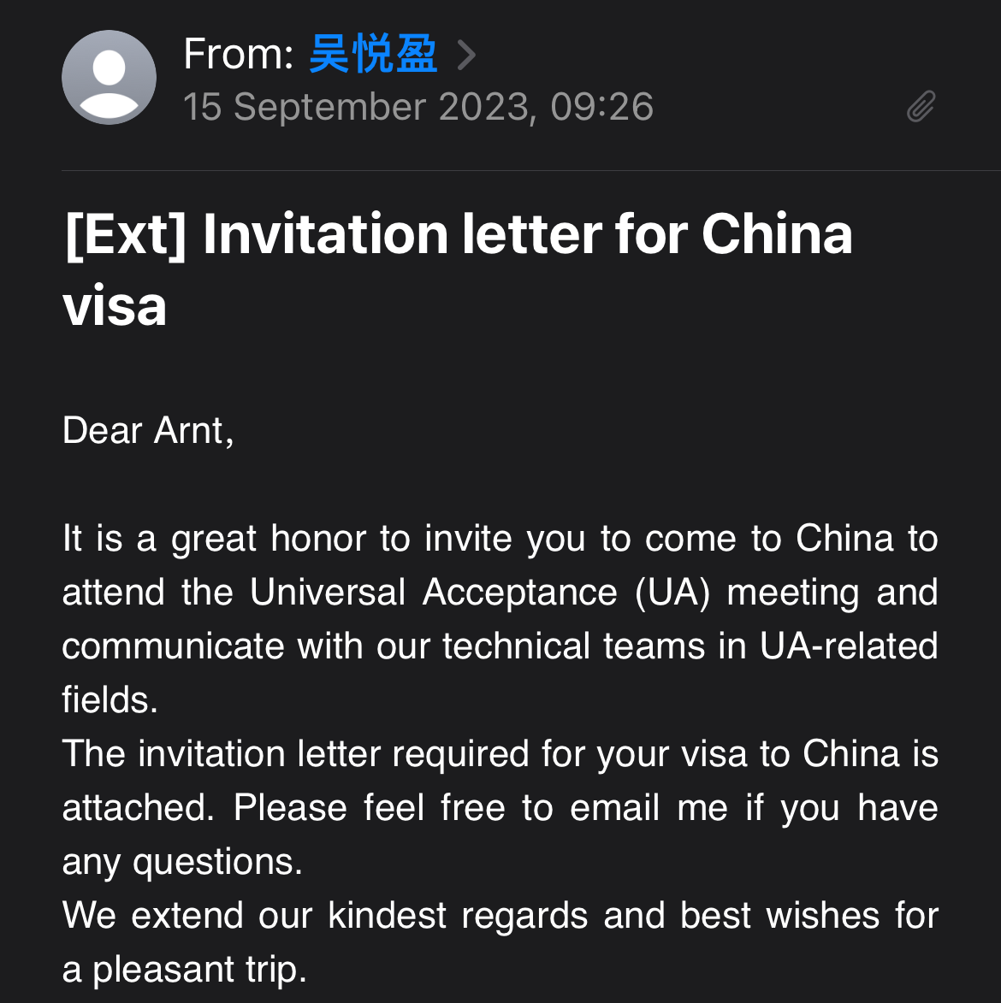
دعم EAI في البرامج والخدمات الرئيسية
خدمات البريد الإلكتروني المجانية – Gmail وOffice365 والعديد من الخدمات الأصغر تدعم EAI
منتجات البريد الإلكتروني – Microsoft Exchange بدءًا من الإصدار 2019 وOutlook تدعمان EAI بشروط بريد iPhone Mail، وما إلى ذلك.
البرامج مفتوحة المصدر – MTAs Postfix وExim، وبرنامج العميل Thunderbird، ودعم البريد في Java وRuby وPython وما إلى ذلك، تدعم EAI
موفرو خدمة البريد الإلكتروني – يمكن لشركات مثل Elastic Email وMailgun وReturn Path وما إلى ذلك إرسال البريد ("تم شحن طلبك") إلى عناوين EAI؛ ويحظى كثيرون آخرون بدعم جزئي
برامج البريد الإلكتروني الأخرى – تحتوي المكتبات التي تدعم EAI على مئات الآلاف أو الملايين من التنزيلات
بريد iPhone

Slide 8
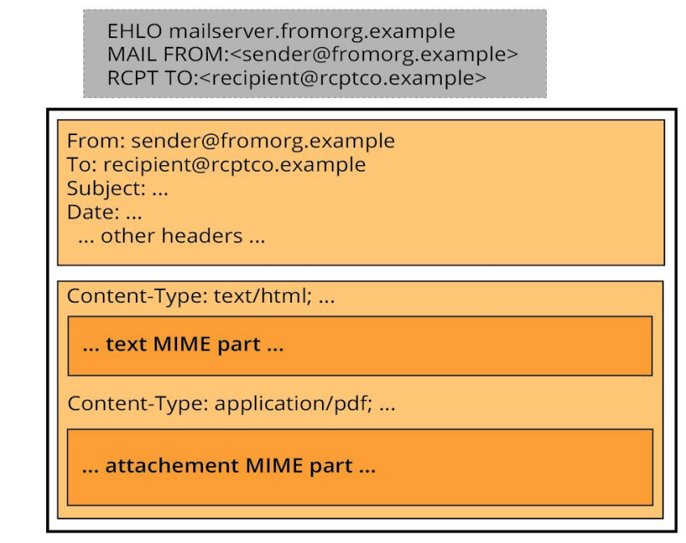
بنية رسائل البريد الإلكتروني
المغلف – المعلومات المصاحبة للرسالة أثناء النقل، بما في ذلك العنوان (العناوين) المرسل إليه، وعنوان الإرجاع الذي يمكن إرسال تقارير الخطأ أو الفشل إليه
رأس الرسالة – سلسلة من الحقول المنظمة باسم الرأس مثل "من:" "إلى:" أو "الموضوع:" متبوعة بمحتويات الرأس
التنسيق الحر، مثل الموضوع:
التنسيق الثابت، مثل "التاريخ:" و"معرف الرسالة:"
مجموعة من التنسيق الثابت والتنسيق الحر، مثل "إلى:" و"من:" و"نسخة": مع عناوين بتنسيق ثابت مع نص تعليق بتنسيق حر
نص الرسالة – محتويات الرسالة، التي قد تكون نصًا غير منسق، أو قد تكون جزءًا أو أكثر من أجزاء امتدادات البريد الإلكتروني متعدد الأغراض MIME المنسقة أو المشفرة
راجع تدويل عناوين البريد الإلكتروني :EAIنظرة عامة فنية للحصول على التفاصيل

Slide 9
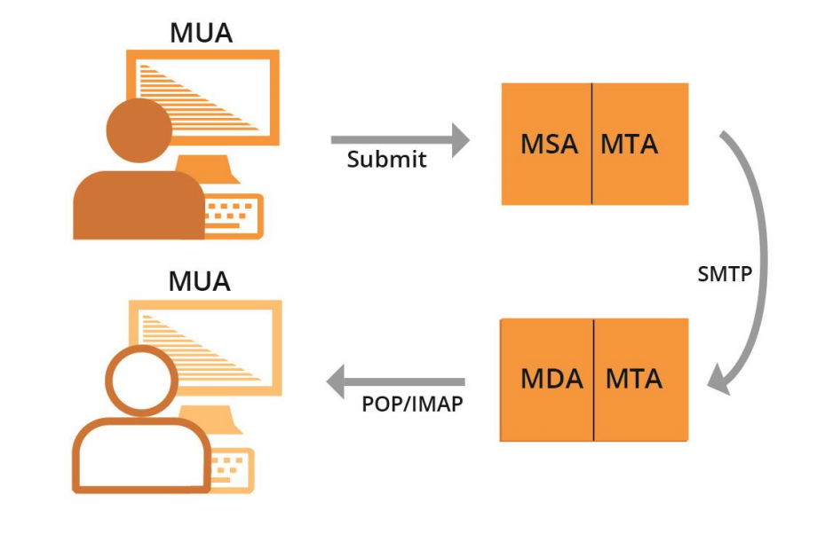
أنظمة البريد الإلكتروني
MUA – وكيل مستخدم البريد – برنامج عميل يستخدمه الشخص لإرسال البريد واستلامه وإدارته
MSA – وكيل إرسال البريد – برنامج خادم يتلقى البريد من MUA ويقوم بإعداده للإرسال والتسليم
MTA – وكيل نقل البريد – برنامج خادم يرسل ويستقبل البريد من وإلى مضيفي الإنترنت الآخرين. وقد يتلقى MTA بريدًا من MSA و/أو يقوم بتسليم البريد إلى MDA.
MDA – وكيل تسليم البريد – برنامج خادم يتعامل مع البريد الوارد ويخزنه عادةً في صندوق بريد أو مجلد
يقوم هؤلاء الوكلاء بالإنشاء والمعالجة لمغلف البريد الإلكتروني ورأس الرسالة ونص الرسالة ويحتاجون إلى التحسين للتعامل مع نص Unicode بتنسيق UTF8 لدعم EAI. راجع تدويل عناوين البريد الإلكتروني :EAIنظرة عامة فنية للحصول على التفاصيل.

Slide 10
أمثلة على مكونات البريد الإلكتروني
MUA – وكيل ومستخدم البريد:– Outlook وThunderbird وواجهة تسوق Amazon الخلفية والنظام الفرعي لبريد الويب من Gmail، وهو شكل من أشكال الاتصال بالخوادم
MSA – وكيل تسليم البريد – Exchange وPostfix وSendgrid وAWS Workmail
MTA – وكيل نقل البريد – Postfix وExim وHalon وSendgrid وAWS Workmail
MDA – وكيل تسليم البريد – جزء من Gmail وExchange، وأجزاء من Zendesk
تطبيق MUA على الهاتف الذكي
MTA للمستلم
MTA للراسل
MSA للراسل
:MTA فلتر البريد غير المرغوب
تخزين البريد
MUA: Webmail

Slide 11
أمثلة على مكونات البريد الإلكتروني
MUA – وكيل ومستخدم البريد:– Outlook وThunderbird وواجهة تسوق Amazon الخلفية والنظام الفرعي لبريد الويب من Gmail، وهو شكل من أشكال الاتصال بالخوادم
MSA – وكيل تسليم البريد – Exchange وPostfix وSendgrid وAWS Workmail
MTA – وكيل نقل البريد – Postfix وExim وHalon وSendgrid وAWS Workmail
MDA – وكيل تسليم البريد – جزء من Gmail وExchange، وأجزاء من Zendesk
متصفح الويب
خادم الويب
:MUAبرامج صيغة الاتصال
MTA للمستلم
MTA للراسل
MSA للراسل
:MTA فلتر البريد غير المرغوب
تخزين البريد
تطبيق MUA على الهاتف الذكي

Slide 12
تدويل عناوين البريد الإلكتروني
ما هو تدويل عناوين البريد الإلكتروني EAI؟
وجود دعم UTF8 من أجل:
اسم صندوق البريد (قبل العلامة @)
اسم النطاق (بعد العلامة @)
ما هو ليس تدويل عناوين البريد الإلكتروني EAI؟
وجود دعم UTF8 في:
سطر الموضوع
تعليقات العنوان
نص الرسالة
توفر امتدادات البريد الإلكتروني متعدد الأغراض MIME كل هذه الأشياء في البريد التقليدي
استخدام أي مجموعة أحرف بخلاف UTF-8

Slide 13
مستويات تنفيذ EAI
لا يوجد دعم EAI – فقط عناوين البريد الإلكتروني بترميز ASCII التي تدعمها الأدوات والخدمات
المستوى 1 – يمكن تبادل البريد الإلكتروني بعناوين EAI
تلقي البريد الإلكتروني من عنوان EAI
إرسال البريد الإلكتروني إلى عنوان EAI
لا يمكن إنشاء صندوق بريد واسم نطاق باستخدام UTF8
المستوى 2 – المستوى 1 + إمكانية إنشاء عناوين EAI
تلقي البريد الإلكتروني من عنوان EAI
إرسال البريد الإلكتروني إلى عنوان EAI
إنشاء صندوق بريد واسم نطاق باستخدام UTF8

Slide 14
اختبار قصير

Slide 15
اختبار قصير 1
تُقدم التطبيقات أسماء النطاقات المدوّلة (IDN) وتدويل عناوين البريد الإلكتروني (EAI) للمستخدمين بتنسيق (تنسيقات) الترميز التالي:
نظام الترميز المعياري الأمريكي لتبادل المعلومات ASCII
UTF-8
UTF-16
UTF-32
بعض مما سبق

Slide 16
اختبار قصير 2
هل نطاق ieee. هو نطاق مستوى أعلى صالح؟

Slide 17
تكوين EAI

Slide 18
المتطلبات الأساسية لإعداد EAI
تسوية سلسلة Unicode (UTF-8) قبل المعالجة والتخزين وما إلى ذلك. بالنسبة إلى IDN، يستخدم نموذج :NFC‏e + ` (è: U+0065 U+0300) ← è (U+00E8)‎.
دعم تمثيلا علامات :IDNعلامة U وعلامة A. وتستخدم العلامة U للعرض والمقارنة؛ العلامة A للمعالجة:
exâmple => exmple-xta => xn--exmple-xta
استخدم دائمًا أسماء النطاقات المدوّلة في التطبيقات IDNA2008، وليس الإصدار الأقدم IDNA2003
لا تستخدم التعليمات البرمجية/المكتبات التي تحتوي على قائمة ثابتة لنطاقات المستوى الأعلى (TLD) حيث إنها تتغير كثيرًا. راجع قائمة IANA لنطاقات TLD، مع التحديثات المنتظمة.
لا تستخدم regex للتحقق من صحة إدخال المستخدم للمعرفات المدوّلة. استخدم مكتبات IDNA2008 لـ IDN؛ قد يكون من الصعب التحقق من صحة الجزء المحلي من EAI.

Slide 19
البريد الإلكتروني: كيفية العثور على خادم الوجهة
عند إرسال بريد إلكتروني إلى user@example.com، فإن طريقة العثور على خادم البريد الإلكتروني للوجهة هي عن طريق الاستعلام عن DNS لسجلات مبادل البريد MX الخاصة بالنطاق
على سبيل المثال، يمكن أن تكون سجلات مبادل البريد MX لموقع example.com:
MX 10 server1.example.com
MX 10 server2.example.com
MX 20 server3.example.com
سيحاول خادم البريد الإلكتروني للمرسل بعد ذلك الاتصال بالخادم 1 أو الخادم 2 نظرًا لأن لهما نفس الأولوية (10). وإذا لم يستجب شيء، فسيحاول بعد ذلك استخدام الخادم 3 نظرًا لأن له أولوية أقل (20).
يعني الرقم الأعلى أولوية أقل

Slide 20
تغييرات بروتوكول البريد الإلكتروني لـ EAI
:SMTP
معزز لدعم EAI
يحتوي على علامة إشارة (SMTPUTF8) لتحديد دعم EAI
يجب أن تدعم جميع خوادم SMTP الموجودة في المسار EAI لتسليم البريد الإلكتروني بنجاح
:POP/IMAP
معززة لدعم EAI بشكل سليم
تحتوي على علامة إشارة لتحديد دعم EAI

Slide 21
مثال SMTPUTF8
SMTP
S
R
يقوم الخادم S بإعادة توجيه بريد إلكتروني إلى الخادم R
<connect> :S R: 220 receive.net ESMTP S: EHLO sender.org R: 250-8BITMIME R: 250-SMTPUTF8 R: 250 PIPELINING S: بريد من:<猫王@普遍接受-测试.世界> SMTPUTF8 R: 250 المرسل مقبول RCPT TO:<ray@receive.net> :S R: 250 المستلم مقبول
إشارة SMTPUTF8 محددة (دعم EAI)

Slide 22
مثال SMTPUTF8
DATA:S 354:R ارسل رسالتك S:من: 猫王 <猫王@普遍接受-测试.世界> S:إلى: ray@receive.net S:الموضوع: 我们要吃午饭吗? :S S:ماذا عن الغداء الساعة 12:30؟ .:S 250:R تم قبول الرسالة 389dck343fg34 S:إنهاء 221:R سايونارا
البريد الإلكتروني نفسه

Slide 23
مسار تسليم البريد الإلكتروني
استخدام برنامج البريد الإلكتروني لكلا المستخدمين.
استخدام البريد الإلكتروني على الويب لكلا المستخدمين.
يعد المزيج أيضًا شائعًا جدًا: برنامج البريد الإلكتروني لمستخدم، البريد الإلكتروني على الويب لمستخدم آخر
خادم البريد هو MTA؛ خوادم المصدر والوجهة هي MSA وMDA، على التوالي
يمكن أن يكون عميل مستخدم البريد على سطح المكتب أو الكمبيوتر المحمول أو الهاتف المحمول

Slide 24
اعتبارات مسار تسليم البريد الإلكتروني
يختار كل مستخدم لاتصالات البريد الإلكتروني بيئة/برنامج/إعداد البريد الإلكتروني الخاص به بشكل مستقل
لا يعرف المرسل بيئة البريد الإلكتروني للمستلم، وهذا يعني:
لا يعرف المرسل البروتوكولات المستخدمة لتسليم البريد الإلكتروني
لا يعرف المرسل إن كان البريد الإلكتروني للمستلم يدعم بعض الميزات
يتم التسليم عبر سلسلة من خوادم البريد الإلكتروني
عدد خوادم البريد الإلكتروني غير معروف
السلسلة الفعلية للخوادم:
غير معروفة في البداية
قد تتغير بالنسبة لأي بريد إلكتروني لاحق يتم إرساله
الميزات التي يدعمها كل خادم بريد إلكتروني غير معروفة للمسار أو من المرسل
تُكتشف الميزات خطوة واحدة فقط في كل مرة (أي الخطوة التالية)

Slide 25
تغييرات البروتوكول، اعتبارات مسار التسليم
لإرسال بريد إلكتروني واستقباله مع EAI:
يجب تحديث جميع أطراف البريد الإلكتروني المشاركة في مسار التسليم لدعم EAI
إذا كان خادم SMTP وحيد في المسار لا يدعم EAI، فلن يتم تسليم البريد الإلكتروني

Slide 26
تغييرات البروتوكول، اعتبارات مسار التسليم
ماذا يحدث عندما لا يدعم خادم بريد إلكتروني (SMTP) واحد في المسار EAI؟
الخادم الأخير الذي يحاول الإرسال إلى الخطوة التالية:
يرسل مرة أخرى إلى المستخدم المرسل تقريرًا بعدم القدرة على التسليم
يسقط البريد الإلكتروني
يشبه التقارير التي يتلقاها المرسل عند عدم وجود عنوان بريد إلكتروني

Slide 27
اعتبارات إضافية
حالة الأحرف:
في ترميز ASCII، يتوقع مستخدمو البريد الإلكتروني التكافؤ بين الأحرف الصغيرة والأحرف الكبيرة. على سبيل المثال، سيتم تسليم PETER@example.com وpeter@example.com إلى نفس صندوق البريد
عادةً بالنسبة لـ EAI، لا يتم تنفيذ وظيفة حالة الأحرف هذه تلقائيًا في معظم البرامج الجاهزة لـ EAI
البريد غير المرغوب فيه:
يمكن اعتبار رسائل البريد الإلكتروني EAI بمثابة بريد عشوائي من خلال برامج تصفية البريد العشوائي حتى عند تمكين سجلات SPF/DKIM المناسبة
البرامج/الخدمات:
لا تدعم كل برامج وخدمات الخادم/العميل تدويل عناوين البريد الإلكتروني EAI

Slide 28
دعم EAI عن طريق أدوات وخدمات البريد الإلكتروني

Slide 29
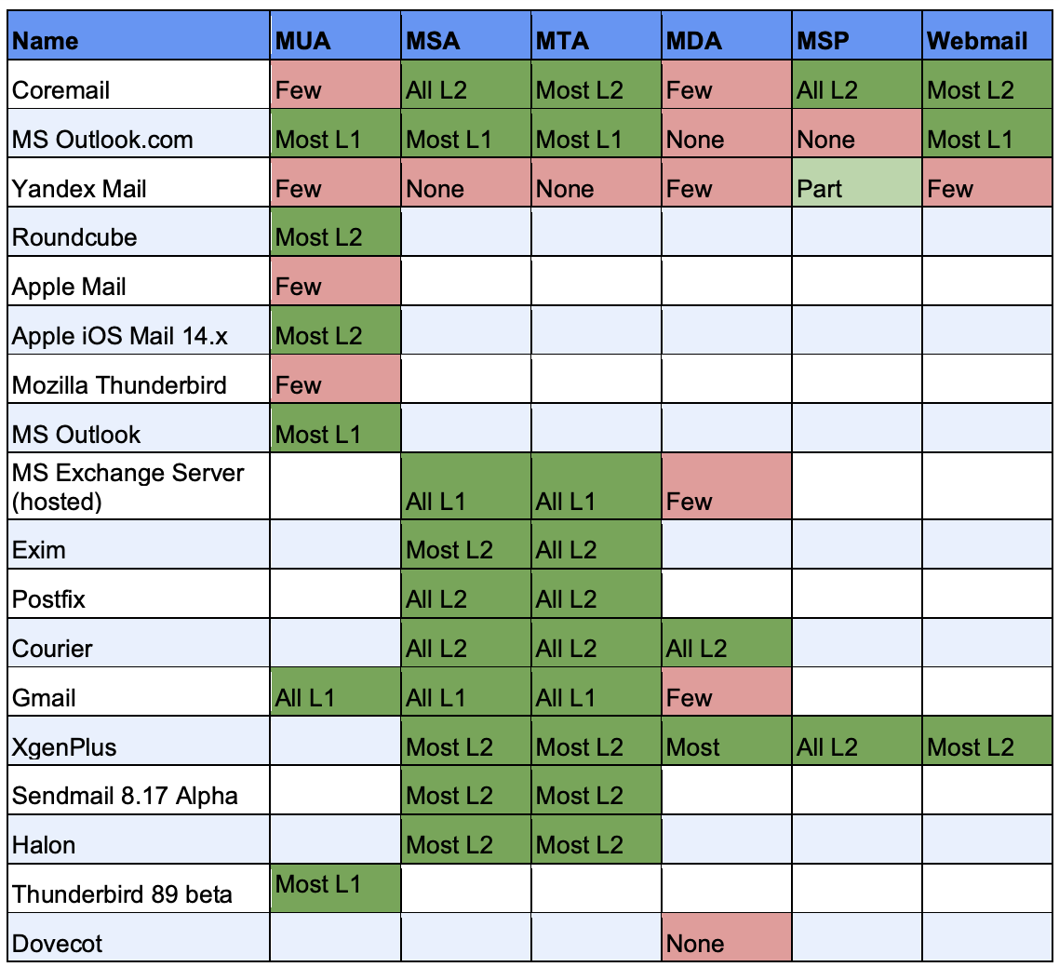
دعم EAI عن طريق أدوات وخدمات البريد الإلكتروني
راجع نتائج الاختبار التفصيلية في UASG030A : نتائج اختبار برنامج EAI

Slide 30
اختبار قصير

Slide 31
اختبار قصير 3
لكي يعمل تدويل عناوين البريد الإلكتروني EAI))، يجب أن تدعم خوادم MTA علامة الإشارة SMTPUTF8.
- صواب أم خطأ؟

Slide 32
اختبار قصير 4
أيّ من (العبارات) التالية صواب عند إرسال واستقبال بريد إلكتروني باستخدام EAI:
يجب تحديث جميع أطراف/عُقد البريد الإلكتروني المشاركة في مسار التسليم لدعم EAI
إذا كان خادم SMTP وحيد في المسار لا يدعم EAI، فلن يتم تسليم البريد الإلكتروني
يمكن أن توفر خوادم POP/IMAP رسائل بريد إلكتروني ذات مستوى أقدم لعملاء البريد الإلكتروني غير المتوافقين مع EAI ولكن هذا غير مستحسن
ليس أيًا مما سبق

Slide 33
اعتبارات لأسماء صناديق البريد باستخدام EAI

Slide 34
اعتبارات لأسماء صناديق البريد باستخدام EAI
UASG028 – اعتبارات لتسمية صناديق بريد البريد الإلكتروني المدوّل
البرامج النصية المدعومة:
تعرف على توقعات المستخدم فيما يتعلق بأنظمة الكتابة لاسم صندوق البريد وجزء اسم النطاق
فهم التعقيدات التي تنطوي عليها البرامج النصية الإضافية (مثل الأمن والتشويش وما إلى ذلك)
طول سلسلة اسم صندوق البريد:
تعرف على قيود نظامك وتوقعات المستخدم
يجب مراعاة نفس السياسة أو سياسة مشابهة لأسماء صناديق البريد بترميز ASCII
مزج البرنامج النصي:
اسمح بمزج البرامج النصية المحدودة فقط عندما يحتاج المستخدم إلى ذلك بناءً على الممارسة المحلية
يجب مراعاة الأمن والتشويش بسبب مزج البرنامج النصي لصندوق البريد واسم النطاق

Slide 35
اعتبارات لأسماء صناديق البريد باستخدام EAI
منع السلاسل غير الصالحة وغير المستقرة:
تحقق إن كانت جداول IDN المرجعية تلبي سلسلة صندوق البريد المطلوبة وقم بالتحديث حسب الحاجة
استخدم أداة التحقق من صحة السلسلة (مثل أداة LGR) للتحقق من صحة سلاسل صندوق البريد
اعتبار البرنامج النصي من اليمين إلى اليسار (RTL):
تجنب مزج البرامج النصية مع البرامج النصية التي تكتب من اليمين إلى اليسار لتجنب التشويش ومشكلات الأمن
اعتبار الأسماء المستعارة والأسماء المعروضة:
يجب مراعاة خيار إنشاء الاسم المستعار لواجهة المستخدم أثناء عملية تحديد اسم صندوق البريد. ويمكن السماح بالاسم المستعار بترميز ASCII باستخدام اسم صندوق بريد EAI.
اسمح للمستخدم اختياريًا بإضافة أسماء مستعارة إضافية في وقت لاحق

Slide 36
اعتبارات لأسماء صناديق البريد باستخدام EAI
العلامات والرموز:
تجنب استخدام العلامات والرموز، خاصة تلك غير الموجودة على لوحة المفاتيح/أجهزة الإدخال
إذا كان ذلك مطلوبًا للسوق الخاص بك، يتم استخدام النقطة (.) والشرطة السفلية (_) والواصلة (-) وعلامة الجمع (+) بشكل شائع
راجع أي علامات إضافية (إذا لزم الأمر) وتأكد من أنها لا تسبب مشكلة أمنية
تسوية أحرف Unicode:
افهم نوع التسوية لنظام البريد الإلكتروني الخاص بك
تأكد من أن برنامج البريد الإلكتروني الخاص بك يقوم بإجراء مقارنات أسماء مستقلة عن نموذج التسوية
إذا كان من الممكن تحديد التسوية، فيُفضل استخدام نموذج NFC

Slide 37
اعتبارات لأسماء صناديق البريد باستخدام EAI
اعتبارات التكافؤ:
حدد سياسة لتحديد أسماء صناديق البريد "نفسها" أو ما يعادلها بناءً على نظام الكتابة وتوقعات المستخدم والقدرات الفنية لتنفيذك
افحص جداول IDN وحالة الأحرف والفواصل والأرقام والرموز الخاصة بالسياسة
تجنب إنشاء صناديق بريد مختلفة باستخدام أسماء مكافئة بعضها لبعض
شارك سياستك للسماح للمستخدمين النهائيين بمعرفة الأحرف والمجموعات التي ستعتبر صالحة وتلك التي قد تكون متكافئة
اعتبارات أخرى:
تهجى أسماء النطاقات بأسمائها المدوّلة بدون ترميز ASCII. تجنب عرض الاسم البديل "xn--".
قد لا تقوم بعض برامج البريد الإلكتروني تلقائيًا بربط نموذجي العلامة U والعلامة A لأسماء صندوق بريد عناوين البريد الإلكتروني، لذا تأكد من تعيين كلتا العلامتين بعضهما مع بعض

Slide 38
اختبار قصير

Slide 39
اختبار قصير 5
أي من (العبارات) التالية خاطئة:
القبول الشامل (UA) هو الحالة التي يتم فيها القبول، والتصديق، والتخزين، والمعالجة، وأيضًا العرض بشكل متسق لجميع أسماء النطاقات وعناوين البريد الإلكتروني الصالحة
لتحقيق القبول الشامل، يجب أن تتعامل تطبيقات وأنظمة الإنترنت مع جميع نطاقات المستوى الأعلى (TLD) بطريقة متسقة، بما في ذلك نطاقات TLD العامة الجديدة وجميع نطاقات TLD المدوّلة
يجب التحقق من صحة جميع أسماء النطاقات مقابل أسماء النطاقات المدوّلة في معيار IDNA2003 للتطبيقات
تمثل العلامة A علامة نطاق بتنسيق Unicode UTF8
يستخدم تنسيق العلامة A لتمثيل أسماء صناديق البريد في EAI

Slide 40
هل تطبيقات البرامج لديك جاهزة للقبول الشامل؟
40

Slide 41
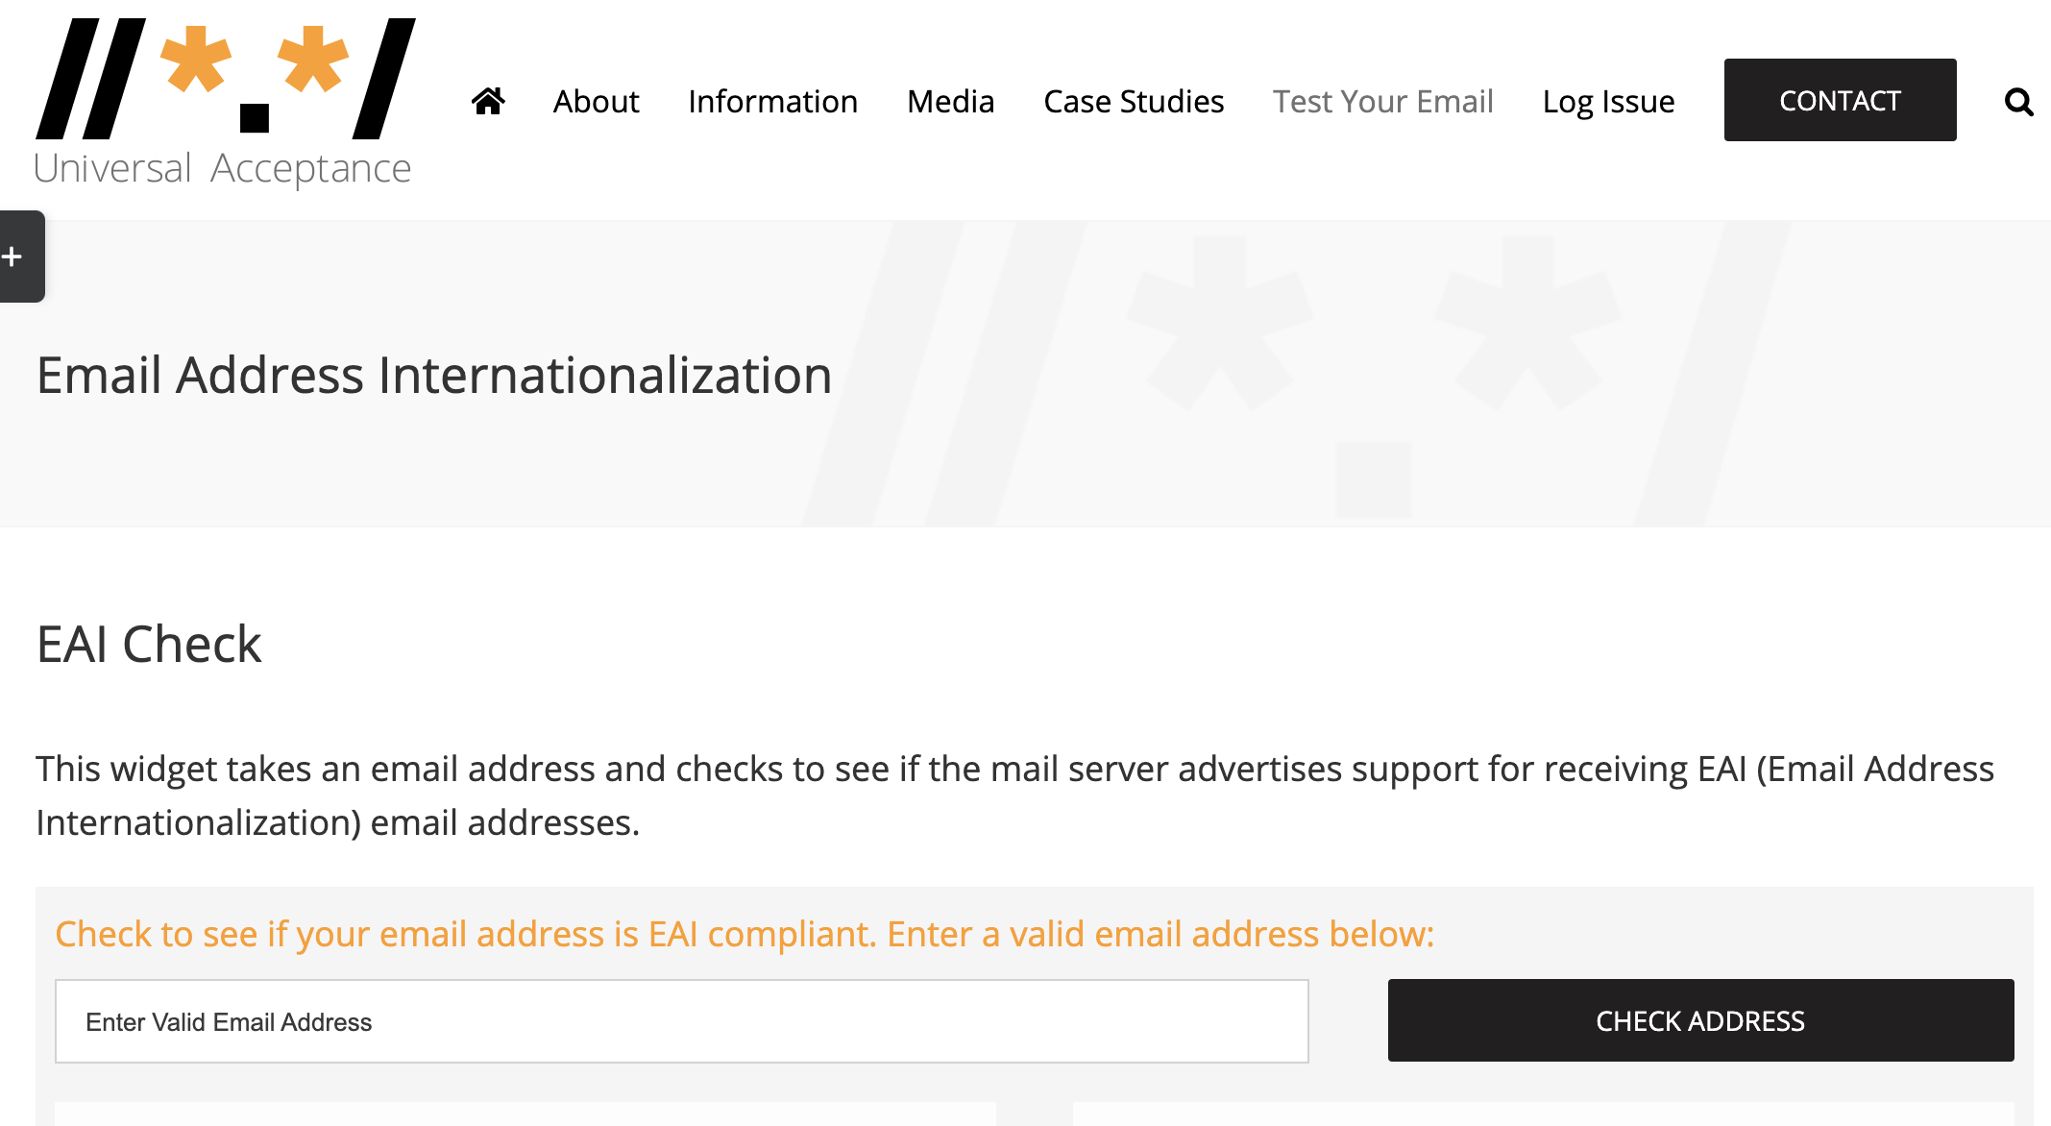
فحص EAI
تحقق إن كان خادم البريد الإلكتروني لديك يدعم تدويل عناوين البريد الإلكتروني (EAI):
https://uasg.tech/eai-check/

Slide 42
رحلة ICANN نحو الجاهزية للقبول الشامل UA – النموذج
المرحلة 1: قم بتحديث الخدمات لدعم كل من نطاقات TLD بترميز ASCII الجديدة القصيرة والطويلة
المرحلة 2: قم بتحديث الخدمات لدعم أسماء النطاقات المدوّلة (IDN) بدون ترميز ASCII في Unicode (العلامة U)، وتمثيلات IDN بترميز ASCII في Punycode (العلامة A)
المرحلة 3: قم بتحديث البنية الأساسية والخدمات لدعم عناوين البريد الإلكتروني بدون ترميز ASCII
ملاحظة: يجب أن تدعم جميع المكونات تدويل عناوين البريد الإلكتروني (EAI) قبل أن تصبح البنية الأساسية متوافقة
راجع التفاصيل في دراسة الحالة من ICANN

Slide 43
الخطوات التالية ودعم المجتمع
تواصل المجموعة التوجيهية للقبول الشامل UASG وICANN إجراء تحليل الفجوات ومعالجتها والتدريب والتوعية:
تحليل الفجوات – وسائل التواصل الاجتماعي، المتصفحات، لغات البرمجة، أدوات EAI، وما إلى ذلك.
المعالجة - إشراك منتديات التكنولوجيا (مثل Github) والإبلاغ عن الأخطاء
التدريب والتوعية – من خلال المبادرات المحلية والسفراء
نطلب من المجتمع المساعدة في معالجة الجاهزية للقبول الشامل UA والقيادة بالقدوة:
رفع مستوى الوعي بالمشاكل الفنية داخل المجتمع
الترقية والاستخدام للأنظمة الجاهزة للقبول الشامل UA كمجتمع لخلق الطلب الضروري، على سبيل المثال، ترقية خوادم البريد الإلكتروني، استخدام البريد الإلكتروني باللغة المحلية
المدافعة على نطاق أوسع لدعم القبول الشامل UA في أنظمتها (على سبيل المثال في خدمات الحكومة الإلكترونية، مؤسسات القطاع الخاص، وما إلى ذلك)
يمكن القيام بهذه الأنشطة بالتعاون مع مبادرة القبول الشامل UA المحلية وسفراء القبول الشامل UA.

Slide 44
شارك!

Slide 45
شارك!
لمزيد من المعلومات، أرسل بريدًا إلكترونيًا إلى info@uasg.tech أو UAProgram@icann.org
يمكنك الوصول إلى جميع المستندات والعروض التقديمية للقبول الشامل UA على https://uasg.tech
يمكنك الوصول إلى تفاصيل العمل الجاري من صفحات الويكي: https://community.icann.org/display/TUA
يمكنك التسجيل للمشاركة أو الاستماع إلى قائمة مناقشة القبول الشامل UA على https://uasg.tech/subscribe
التسجيل للمشاركة في مجموعات عمل القبول الشامل UA هنا

Slide 46
بعض المواد ذات الصلة
راجع https://uasg.tech للحصول على قائمة كاملة بالتقارير
الدليل السريع للقبول الشامل: UASG005
مقدمة إلى القبول الشامل: UASG007
الدليل السريع إلى EAI: UASG014
EAI – نظرة عامة فنية: UASG012
EAI – تقييم برامج وخدمات البريد الإلكتروني الرئيسية: UASG021B
إطار عمل الجاهزية للقبول الشامل: UASG026
اعتبارات تسمية صناديق بريد البريد الإلكتروني المدوّل: UASG028
تقييم دعم EAI في تقرير برامج وخدمات البريد الإلكتروني: UASG030

Slide 47
تواصل مع - ICANN شكرًا لكم واطرحوا أسئلتكم

